Slide 1
TOPLUMSAL CİNSİYET VERİLERİ(2017-2022)

Slide 2
YÖNETİM VE KARAR ALMA

Slide 3
ÖĞRENCİ DAĞILIMI

Slide 4
BURSLARDAN YARARLANMA

Slide 5
BURSLARDAN YARARLANMA

Slide 6
PERSONEL

Slide 7
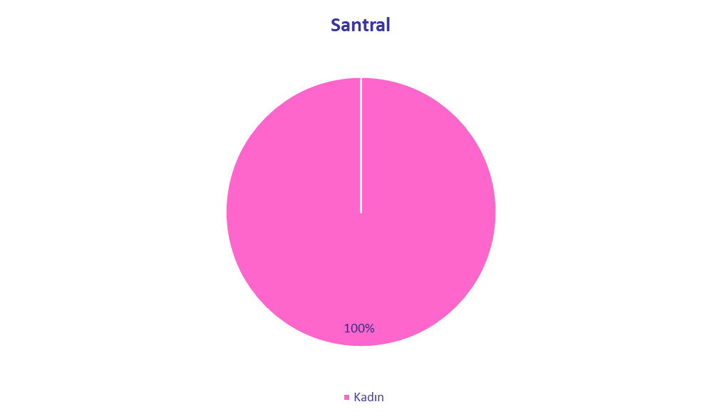
PERSONEL

Slide 8
AKADEMİ DIŞI YAPILAN AKTİVİTELER, ÖĞRENCİ KULÜPLERİ VE ETKİNLİKLER

Slide 9
KAMPÜS OLANAKLARINDAN YARARLANMA

Slide 10
ARAŞTIRMA VE GELİŞTİRME

Slide 11
AKADEMİK PERSONEL DAĞILIMI

Slide 12
İnsan ve Toplum Bilimleri Fakültesi Akademik Personel

Slide 13
İNSAN VE TOPLUM BİLİMLERİ FAKÜLTESİ

Slide 14
Eğitim Fakültesi Akademik Personel

Slide 15
Eğitim Fakültesi

Slide 16
Güzel Sanatlar Fakültesi Akademik Personel

Slide 17
Güzel Sanatlar Fakültesi

Slide 18
Hukuk Fakültesi Akademik Personel

Slide 19
Hukuk Fakültesi

Slide 20
İletişim Fakültesi Akademik Personel

Slide 21
İletişim Fakültesi

Slide 22
Mimarlık ve Tasarım Fakültesi Akademik Personel

Slide 23
Mimarlık ve Tasarım Fakültesi

Slide 24
İşletme ve Yönetim Bilimleri Fakültesi Akademik Personel

Slide 25
İşletme ve Yönetim Fakültesi

Slide 26
Mühendislik ve Doğa Bilimleri Fakültesi Akademik Personel

Slide 27
Mühendislik ve Doğa Bilimleri Fakültesi

Slide 28
Tıp Fakültesi Akademik Personel

Slide 29
Tıp Fakültesi

Slide 30
Hemşirelik Yüksekokulu Akademik Personel

Slide 31
Hemşirelik Yüksekokulu

Slide 32
Meslek Yüksekokulu Akademik Personel

Slide 33
Meslek Yüksekokulu

Slide 34
Yabancı Diller Yüksekokulu Akademik Personel Sayısı

Slide 35
Yabancı Diller Yüksekokulu

Slide 36
Konservatuvar Akademik Personel

Slide 37
Konservatuvar

Slide 38
KARİYER BASAMAKLARINDA İLERLEME

Slide 42
TOPLUMSAL CİNSİYETE DUYARLI MÜFREDAT

